Slide 1
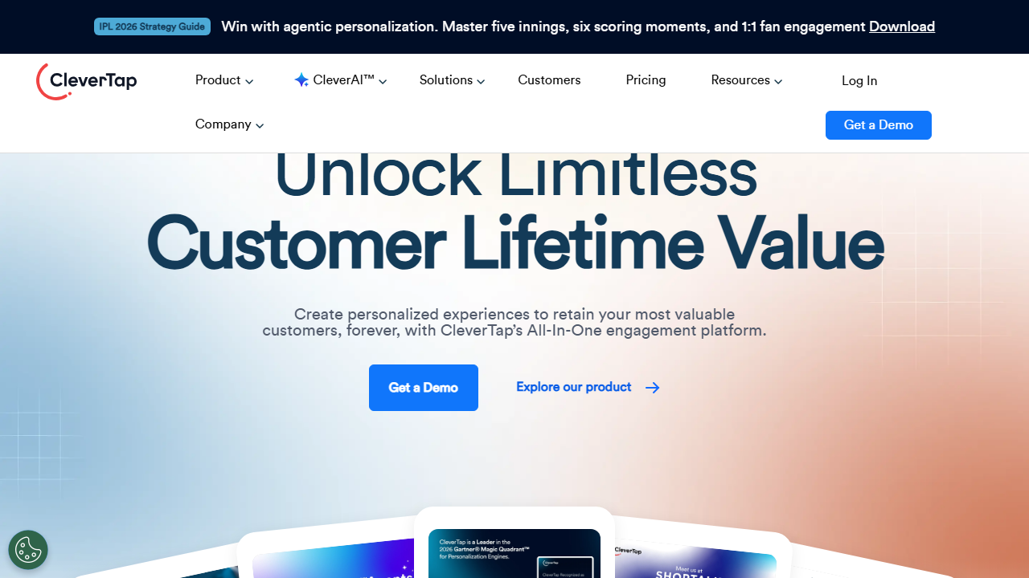
CleverTap
고객 평생 가치를 극대화하는
All-in-One 모바일 마케팅 플랫폼
한국 기업 CRM/마케팅 담당자를 위한 CleverTap 서비스 제안서 2026
10,000+
1조+
50+
2014
글로벌 고객사
이벤트/월 처리
국가 지원
창립

Slide 2
목차
CleverTap
02 / 15
CleverTap 제안서 구성
01
CleverTap 회사 소개
08
A/B 테스트 & 분석
글로벌 현황 및 핵심 수치
데이터 기반 의사결정
02
한국 시장에서의 필요성
09
고객 성공 사례
모바일 마케팅 트렌드 & 과제
글로벌 & 아시아 레퍼런스
03
CleverTap 핵심 기능
10
도입 효과 & ROI
5가지 핵심 기능 개요
수치로 증명된 임팩트
04
실시간 세그멘테이션
11
요금제 & 도입 절차
정밀 타겟팅으로 전환율 향상
유연한 플랜 & 온보딩
05
옴니채널 캠페인
12
Why CleverTap?
Push · Email · SMS · In-App 통합
경쟁사 대비 차별화 강점
06
AI 기반 개인화
13
CTA
Clever.AI — 예측 분석 & STO
지금 바로 시작하세요
07
CleverTap 대시보드
통합 데이터 분석 & 인사이트
clevertap.com | korea@clevertap.com | © 2026 CleverTap Inc.

Slide 3
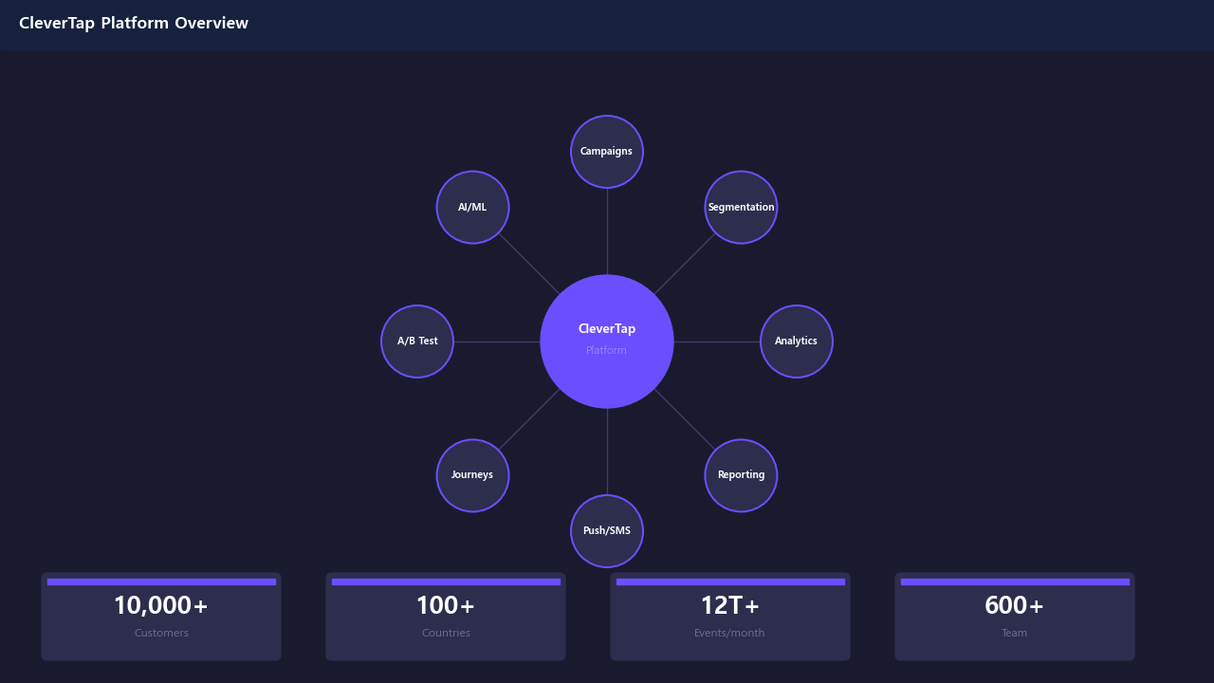
CleverTap 회사 소개
CleverTap
03 / 15
고객 평생 가치를 높이는 글로벌 1위 올인원 플랫폼
CleverTap은 무엇인가?
CleverTap은 2014년 설립된 글로벌 All-in-One 고객 인게이지먼트 플랫폼으로,
기업이 고객 데이터를 수집 · 분석 · 활용하여 개인화된 경험을 제공하고
고객 유지율(Retention)과 평생 가치(LTV)를 극대화할 수 있도록 지원합니다.
10,000+
1조+
95%+
2026
글로벌 고객사
월 처리 이벤트
고객 유지율
Gartner 리더
50개국 이상
초당 수백만 건
업계 최고 수준
개인화 엔진 부문
clevertap.com | korea@clevertap.com | © 2026 CleverTap Inc.

Slide 4
한국 시장에서의 필요성
CleverTap
04 / 15
모바일 퍼스트 시대, 개인화 마케팅이 답입니다
한국 마케터가 직면한 과제
한국 모바일 시장 현황 (2025)
📉
앱 이탈률 급증
5,200만+
스마트폰 사용자
신규 설치 후 30일 내 75% 이탈
🔀
채널 분산 관리
Push·Email·SMS 각각 개별 운영
87%
앱으로 쇼핑 경험
🔒
데이터 사일로
고객 데이터 통합 분석 불가
3배
개인화 마케팅 ROI
⏱
분석 지연
실시간 인사이트 부재로 의사결정 지연
🎯
개인화 부족
68%
Push 수신 후 재방문율
일괄 발송으로 고객 이탈 가속화
clevertap.com | korea@clevertap.com | © 2026 CleverTap Inc.

Slide 5
CleverTap 핵심 기능 5가지
하나의 플랫폼에서 데이터 수집 · 분석 · 세그멘테이션 · 캠페인 · AI 자동화
📊
🎯
📱
🤖
🧪
실시간 분석
세그멘테이션
옴니채널
AI 개인화
A/B 테스트

Slide 6
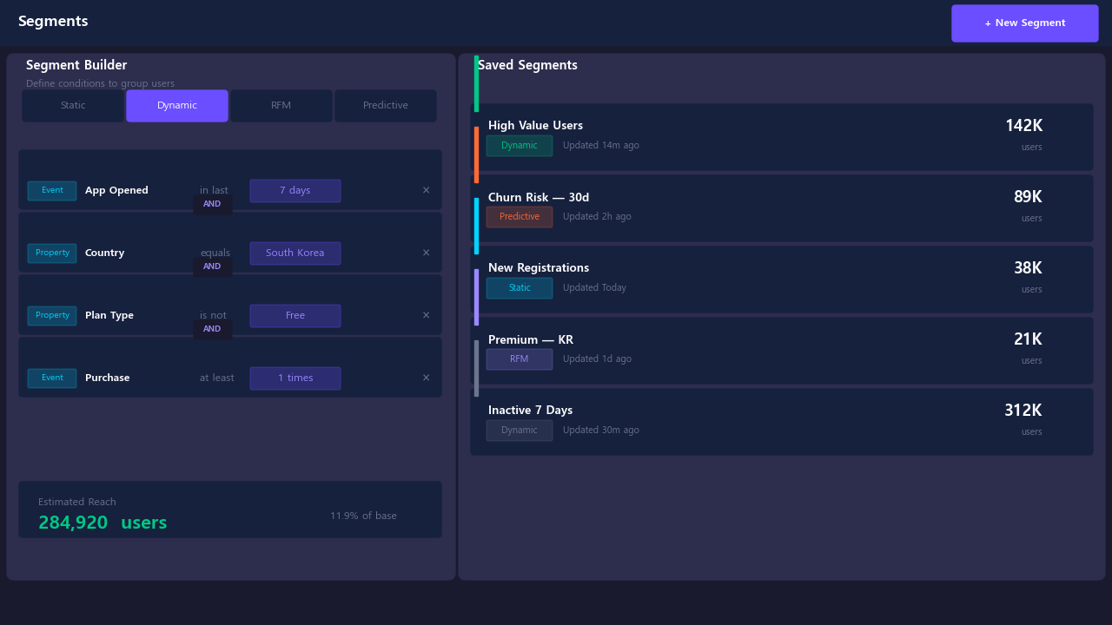
실시간 세그멘테이션
CleverTap
06 / 15
정밀 타겟팅으로 전환율과 리텐션을 동시에 향상
누구에게, 언제, 무엇을?
Dynamic Segment
실시간 행동 기반 세그먼트 자동 업데이트
RFM 분석
Recency·Frequency·Monetary 기반 고가치 고객 분류
Predictive
이탈 위험 / 구매 의도 AI 예측 세그먼트
South Korea 필터
국가·언어·플랜 등 속성 기반 정밀 조합
clevertap.com | korea@clevertap.com | © 2026 CleverTap Inc.

Slide 7
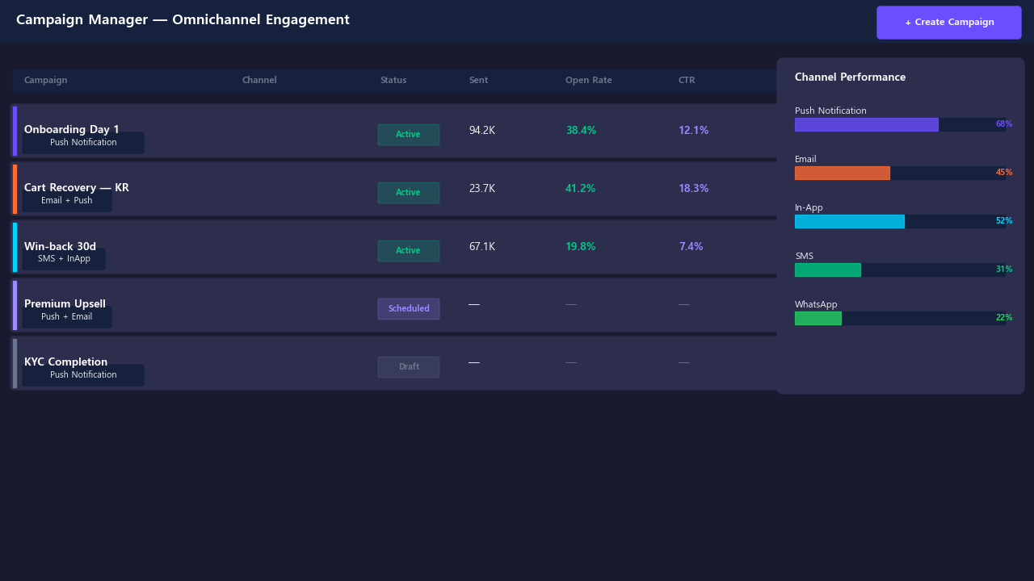
옴니채널 캠페인 자동화
CleverTap
07 / 15
하나의 대시보드로 모든 채널을 통합 운영하세요
채널별 분산 관리는 이제 그만 — CleverTap 하나로 통합
📲
📧
💬
📩
💚
Push Notification
Email
In-App Message
SMS
WhatsApp
38.4% 오픈율
41.2% 오픈율
52% 도달율
높은 즉시성
비즈니스 API
clevertap.com | korea@clevertap.com | © 2026 CleverTap Inc.

Slide 8
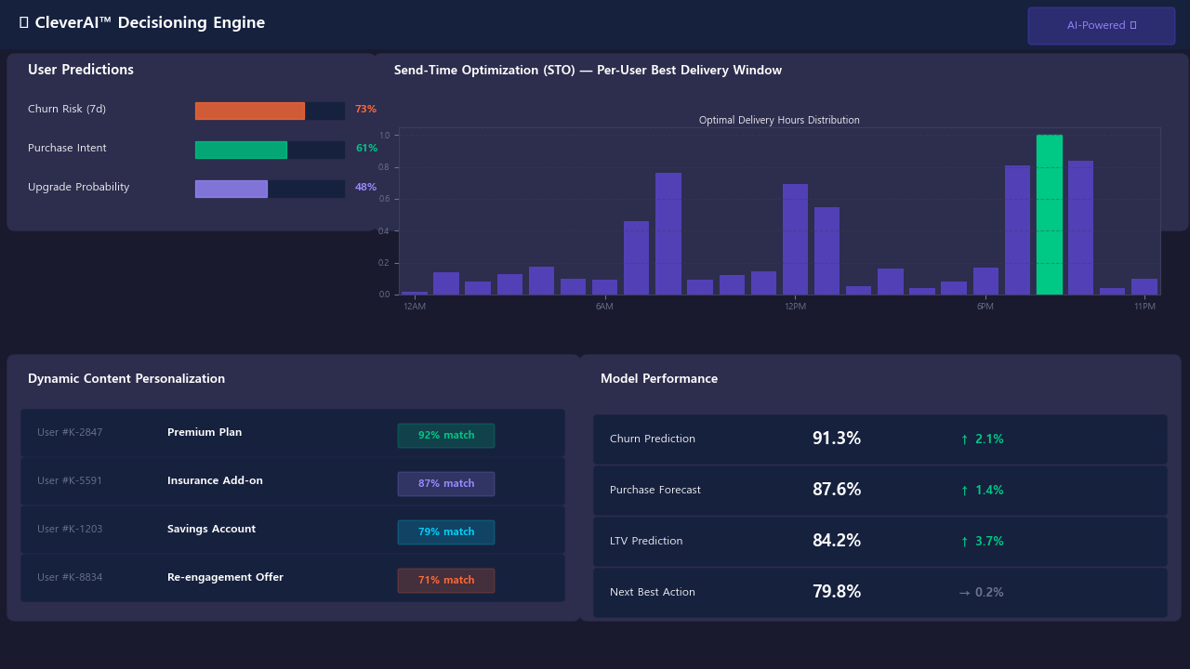
Clever.AI™ — AI 기반 개인화 엔진
CleverTap
08 / 15
머신러닝으로 모든 고객에게 최적의 경험을 자동 제공
🔮
이탈 예측 (Churn Prediction)
7일 이내 이탈 위험 고객을 91.3% 정확도로 예측
⏰
최적 발송 시간 (STO)
개인별 가장 높은 오픈율 시간대 자동 계산
🛍
구매 의도 예측
다음 구매 가능성 87.6% 정확도 예측
🎁
동적 콘텐츠 개인화
각 유저에게 맞는 제품·메시지 자동 생성
clevertap.com | korea@clevertap.com | © 2026 CleverTap Inc.

Slide 9
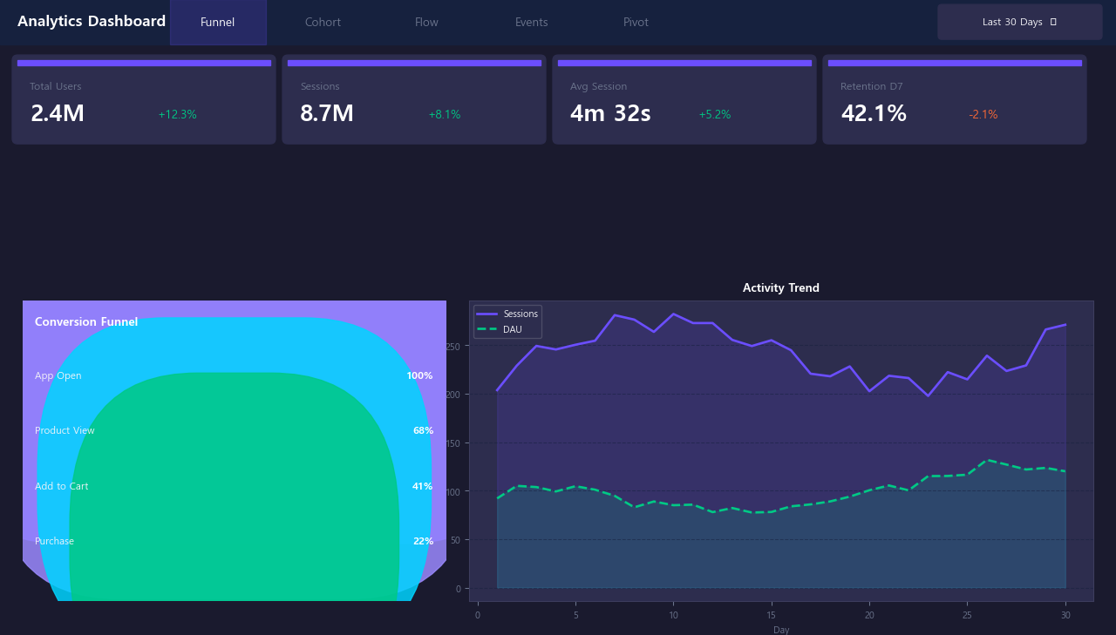
통합 Analytics 대시보드
CleverTap
09 / 15
모든 데이터를 하나의 화면에서 — 실시간 인사이트
2.4M 총 사용자
8.7M 월간 세션
42.1% D7 리텐션
clevertap.com | korea@clevertap.com | © 2026 CleverTap Inc.

Slide 10
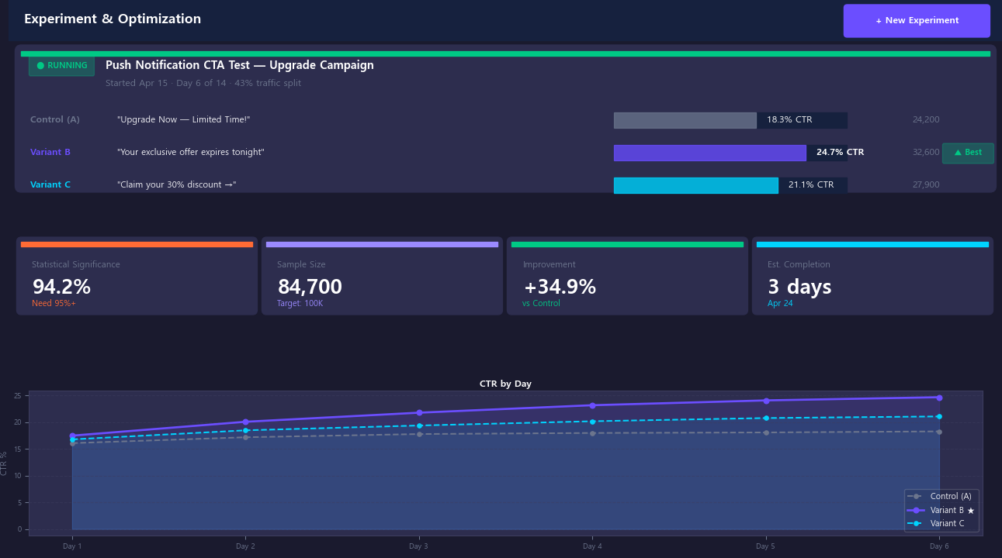
A/B 테스트 & 실험
CleverTap
10 / 15
데이터로 증명하고, 최선의 메시지만 발송하세요
무엇이 더 효과적인지 데이터로 알아보세요
Control (A)
18.3% CTR
"지금 업그레이드!"
Variant B ★
24.7% CTR
"오늘 밤 만료됩니다"
Variant C
21.1% CTR
"30% 할인 받기"
clevertap.com | korea@clevertap.com | © 2026 CleverTap Inc.

Slide 11
글로벌 고객 성공 사례
CleverTap
11 / 15
전세계 10,000+ 기업이 CleverTap을 선택한 이유
Gojek
Jio
Hotstar
PhonePe
동남아 최대 슈퍼앱
인도 1위 통신사
아시아 스트리밍 플랫폼
인도 핀테크 유니콘
✓ 리텐션 +40%
✓ MAU +35%
✓ 재구독률 +28%
✓ 전환율 +52%
✓ 캠페인 ROI 3배
✓ Push CTR 2.5배
✓ 알림 오픈율 45%
✓ LTV 2.1배 증가
✓ 이탈률 25% 감소
✓ 운영비 60% 절감
✓ 세그먼트 300+ 운영
✓ AI 예측 정확도 91%
clevertap.com | korea@clevertap.com | © 2026 CleverTap Inc.

Slide 12
도입 효과 & ROI
CleverTap
12 / 15
CleverTap 도입 후 평균 성과 — 수치로 증명된 임팩트
3.5배
+42%
60%↓
마케팅 ROI
고객 리텐션
캠페인 운영 비용
도입 6개월 내 달성
이탈률 평균 42% 감소
자동화로 인건비 절감
+35%
2.5배
91%
전환율
고객 평생 가치 (LTV)
AI 예측 정확도
개인화 메시징 효과
데이터 기반 업셀
이탈 예측 모델 기준
clevertap.com | korea@clevertap.com | © 2026 CleverTap Inc.

Slide 13
요금제 & 도입 절차
CleverTap
13 / 15
비즈니스 규모에 맞는 유연한 플랜으로 시작하세요
Essentials
★ 추천
Enterprise
Advanced
스타트업·MAU 50만
대기업·무제한 MAU
Mid-Market·MAU 500만
✓ 핵심 분석 기능
✓ Advanced 전체
✓ Essentials 전체
✓ Push + Email 발송
✓ 커스텀 SLA
✓ AI 예측 세그먼트
✓ 기본 세그멘테이션
✓ 온프레미스 옵션
✓ 멀티채널 전체
✓ 이메일 지원
✓ 24/7 전용 지원
✓ 전담 CSM 배정
온보딩 4단계 프로세스
01
킥오프 미팅
02
SDK 연동
03
세그먼트 설정
04
성과 리뷰
목표 & KPI 설정
기술 팀 지원 포함
초기 캠페인 구성
2주 후 파일럿 결과
clevertap.com | korea@clevertap.com | © 2026 CleverTap Inc.

Slide 14
Why CleverTap?
CleverTap
14 / 15
경쟁사 대비 CleverTap만의 차별화된 강점
기능 / 항목
CleverTap
Braze
MoEngage
Amplitude
통합 플랫폼 (올인원)
✅
⚠ 부분
⚠ 부분
❌
실시간 세그멘테이션
✅
✅
✅
⚠
AI/ML 예측 분석
✅
⚠
⚠
❌
한국어 & 현지 지원
✅
❌
❌
❌
가격 경쟁력
✅ 높음
낮음
보통
높음
데이터 거버넌스
✅
⚠
⚠
✅
clevertap.com | korea@clevertap.com | © 2026 CleverTap Inc.

Slide 15
지금 바로 시작하세요
무료 파일럿 2주
2주 무료 파일럿으로 CleverTap의 가치를 직접 확인하세요
무료 데모 신청하기 →
🌐 웹사이트:
clevertap.com
실제 데이터로 효과 검증
📧 이메일:
korea@clevertap.com
계약 없이 시작 · 언제든 해지 가능
📞 전화:
+82-2-XXXX-XXXX
CleverTap Inc. | clevertap.com | Powered by Clever.AI™

